Slide 1
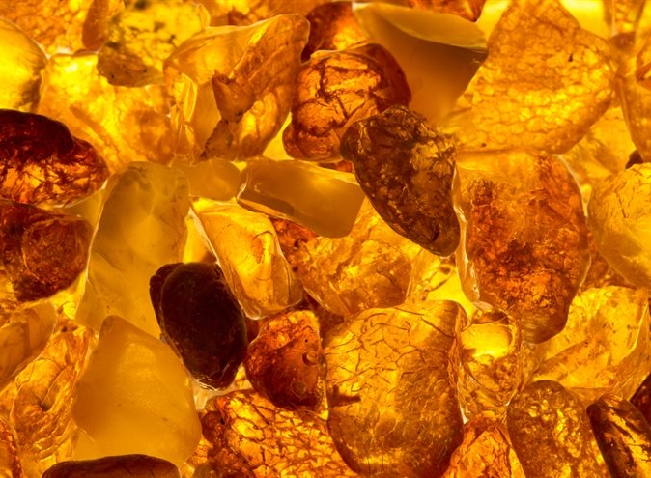
Szlak
BURSZTYNOWY

Slide 2
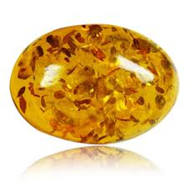
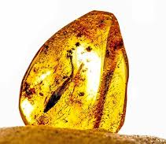
Co to jest bursztyn?
Bursztyn, jantar, amber – kopalna żywica drzew iglastych, a w rzadszych przypadkach żywicujących liściastych drzew z rzędu bobowców czy rodziny dwuskrzydłowatych.

Slide 3
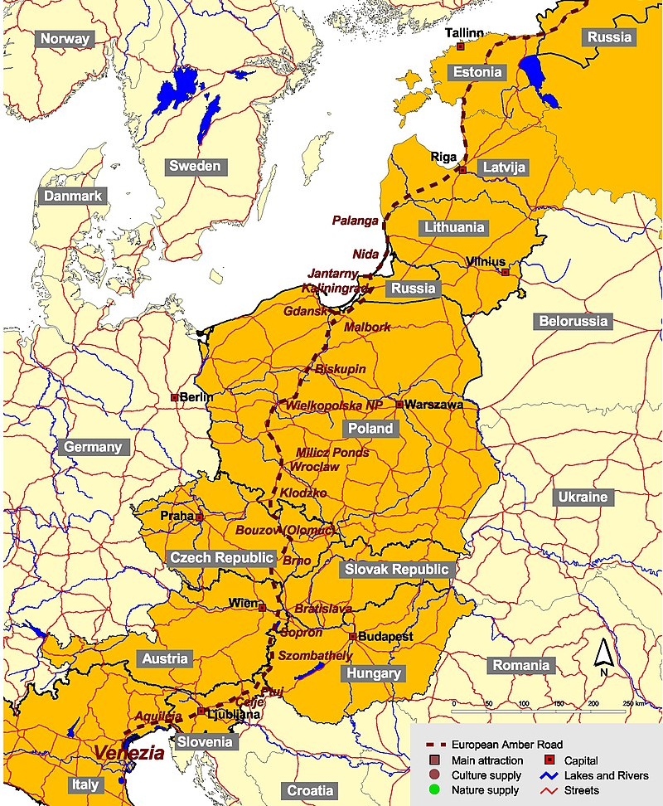
Co to jest szlak bursztynowy?
szlak handlowy między europejskimi krajami basenu Morza Śródziemnego a ziemiami leżącymi na południowym wybrzeżu Morza Bałtyckiego. W znaczeniu węższym jest to przebieg tras zorganizowanych wypraw po bursztyn, nasilonych od I w. n.e.

Slide 4
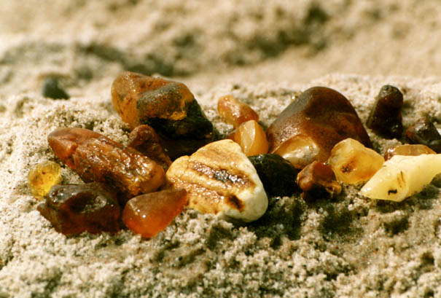
Historia Szlaku bursztynowego
Szlak bursztynowy był drogą handlową, która łączyła kraje śródziemnomorskie z ziemiami leżącymi nad wybrzeżem Morza Bałtyckiego. Przebiegała nim trasa wypraw po bursztyn. Szlak ten odgrywał ogromną rolę w kontaktach handlowych, ponieważ bursztyn był cennym przedmiotem wymiany.

Slide 5
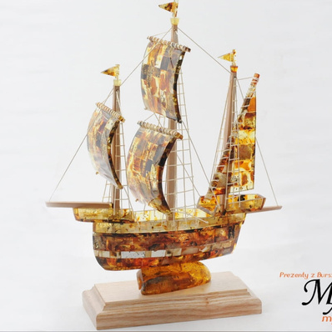
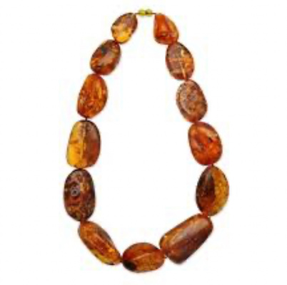
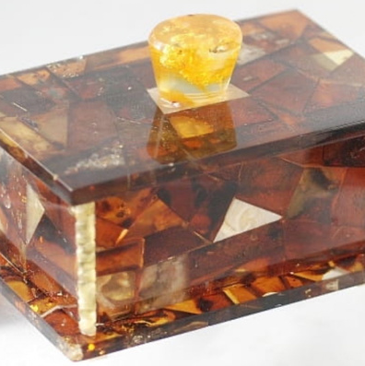
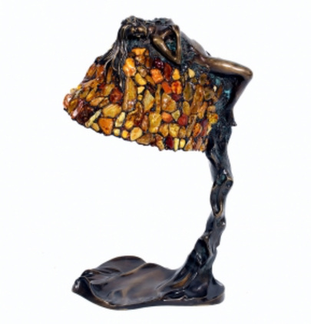
Wyroby z bursztynu

Slide 6
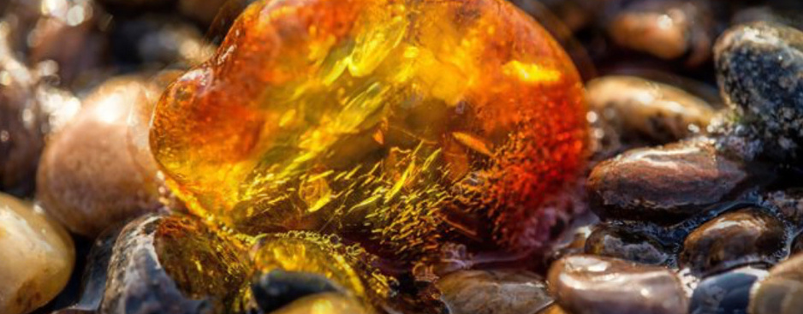
Bursztyn w wielu językach
Angielski - amber
Czeski - jantar
Rosyjski - янтарь
Niemiecki - bernstein
Duński - rav
Włoski - ambra
Japoński - アンバー
Iroandzki - ómra
Ukraiński - бурштиновий

Slide 7
Koniec

